Slide 1
KOMENDA POWIATOWA POLICJI
W SKARŻYSKU KAMIENNEJ
INFORMACJA Z DZIAŁALNOŚCI
KPP W SKARŻYSKU- KAMIENNEJ
ZA ROK 2018
Skarżysko-Kamienna, 09 maja 2019 r.

Slide 2
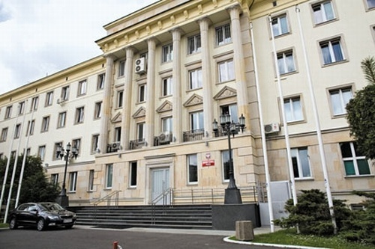
KOMENDA POWIATOWA POLICJI
W SKARŻYSKU KAMIENNEJ
PRIORYTETY KOMENDANTA GŁÓWNEGO POLICJI i KOMENDANTA WOJEWÓDZKIEGO POLICJI W KIELCACH
NA LATA 2016 - 2018
1. Zwiększenie efektywności działań na rzecz wzmocnienia współpracy ze
społeczeństwem
2. Podniesienie skuteczności działań Policji w identyfikacji i zwalczaniu
największych współczesnych zagrożeń w tym cyberprzestępczości
3. Wzrost skuteczności działań Policji w zwalczaniu przestępczości
najbardziej uciążliwej społecznie
4. Działania Policji ukierunkowane na poprawę
bezpieczeństwa w ruchu drogowym
5. Optymalizacja działań Policji na rzecz zapewnienia
bezpieczeństwa imprez masowych
6. Podniesienie jakości i efektywności pracy Policji poprzez
sukcesywne podwyższanie kompetencji zawodowych
funkcjonariuszy i pracowników Policji
7. Doskonalenie jakości zadań realizowanych przez
policjantów i pracowników Policji poprzez zapewnienie
optymalnych warunków pełnienia służby/pracy

Slide 3
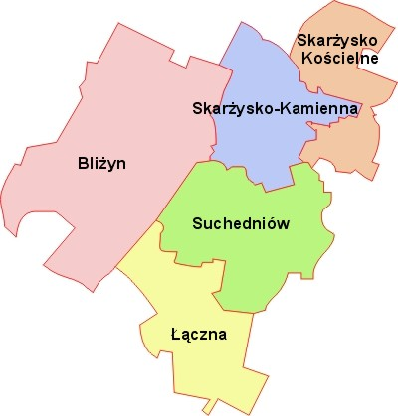
KOMENDA POWIATOWA POLICJI
W SKARŻYSKU KAMIENNEJ
Stan etatowy na dzień 31.12.2018 r.
164 - funkcjonariuszy 22 - pracowników

Slide 4
KOMENDA POWIATOWA POLICJI
W SKARŻYSKU KAMIENNEJ
Priorytet I
Zwiększenie efektywności działań Policji na rzecz wzmocnienia współpracy ze społeczeństwem
Uspołecznienie działań Policji

Slide 5
KOMENDA POWIATOWA POLICJI
W SKARŻYSKU KAMIENNEJ
KRAJOWA MAPA ZAGROŻEŃ BEZPIECZEŃSTWA
Krajowa Mapa Zagrożeń Bezpieczeństwa zaczęła funkcjonować na terenie powiatu skarżyskiego od 5 października 2016 roku.
W 2018 roku odnotowano łącznie 538 zgłoszeń, z czego 136 potwierdzono (co stanowi 43,93%), a 282 zostało zweryfikowane jako niepotwierdzone.

Slide 6
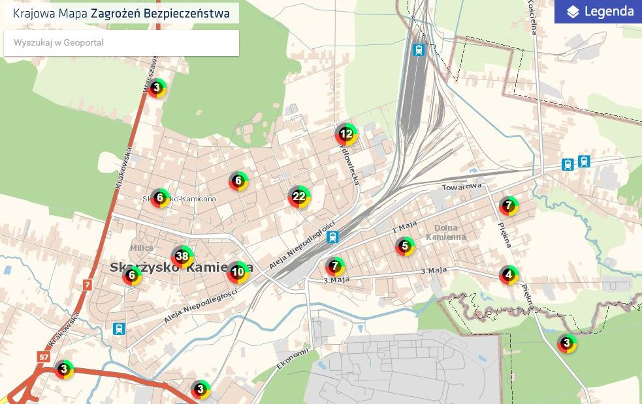
KOMENDA POWIATOWA POLICJI
W SKARŻYSKU KAMIENNEJ
KRAJOWA MAPA ZAGROŻEŃ BEZPIECZEŃSTWA
Najczęściej zgłaszane zdarzenia:
spożywanie alkoholu w miejscu niedozwolonym – 162
nieprawidłowe parkowanie – 93
przekraczanie dozwolonej prędkości – 67
miejsca grupowania się małoletnich – 31

Slide 7
KOMENDA POWIATOWA POLICJI
W SKARŻYSKU KAMIENNEJ
Aplikacja „Moja Komenda”
Lokalizowanie komend i komisariatów Policji
Szybki dostęp do informacji o adresach
i numerach telefonów obiektów policyjnych
Wyszukiwanie dzielnicowych
Szybki kontakt ze swoim dzielnicowym

Slide 8
KOMENDA POWIATOWA POLICJI
W SKARŻYSKU KAMIENNEJ
Program „Dzielnicowi bliżej nas”
Główne założenia
Lepszy kontakt dzielnicowego z obywatelem
Odciążenie dzielnicowych z innych dodatkowych zadań
Funkcja dzielnicowego jedyną pełnioną funkcją (poświęcenie się w całości pełnionej roli)
Zbieranie informacji od obywateli o występujących zagrożeniach
Reagowanie na zagrożenia oraz podejmowanie działań zapobiegawczych
13
16
16
17
72
17
10
9
12
7
13
10
6
KPP Skarżysko-Kamienna – 12 dzielnicowych
KP Suchedniów – 4 dzielnicowych

Slide 9
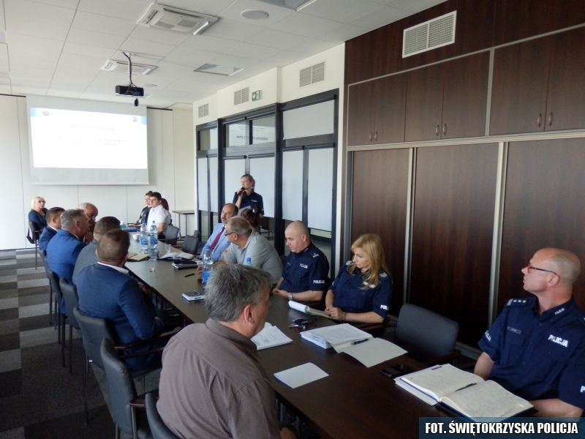
KOMENDA POWIATOWA POLICJI
W SKARŻYSKU KAMIENNEJ
Debaty społeczne
W 2018 roku zrealizowano 1 debatę społeczną pn. „Porozmawiajmy o bezpieczeństwie możesz mieć na nie wpływ”
Główne obszary tematyczne:
Bezpieczeństwo w miejscu publicznym oraz miejscu zamieszkania. Aktywowanie działań Policji, administracji samorządowej oraz innych podmiotów do redukcji liczby przestępstw i patologii społecznych. Diagnoza aktualnych potrzeb i oczekiwań lokalnej społeczności w obszarze bezpieczeństwa na terenie naszego powiatu.
Krajowa Mapa Zagrożeń Bezpieczeństwa, Aplikacja Moja Komenda, Dzielnicowy bliżej nas

Slide 10
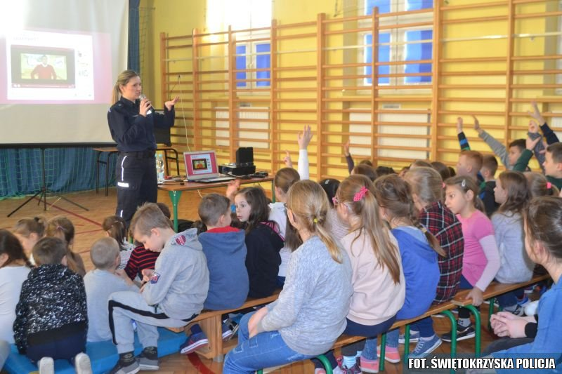
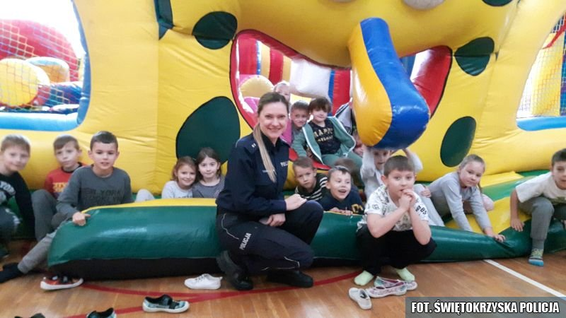
KOMENDA POWIATOWA POLICJI
W SKARŻYSKU KAMIENNEJ
DZIAŁANIA PROFILAKTYCZNE NA RZECZ POPRAWY BEZPIECZEŃSTWA
W POWIECIE SKARŻYSKIM
Bezpieczne ferie – spotkania w szkołach i przedszkolach

Slide 11
KOMENDA POWIATOWA POLICJI
W SKARŻYSKU KAMIENNEJ
DZIAŁANIA PROFILAKTYCZNE NA RZECZ POPRAWY BEZPIECZEŃSTWA
W POWIECIE SKARŻYSKIM
„Dopalacze kradną życie” – cykl spotkań w placówkach oświatowych
zjawisko dopalaczy
konsekwencje zdrowotne zażywania dopalaczy
projekcja spotu „Dopalacze kradną życie”
aspekty prawne posiadania środków odurzających

Slide 12
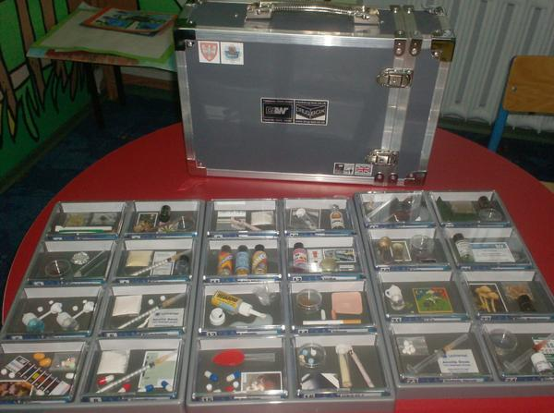
KOMENDA POWIATOWA POLICJI
W SKARŻYSKU KAMIENNEJ
Profilaktyka antynarkotykowa
Spotkania z nauczycielami przy wykorzystaniu walizki z atrapami środków odurzających

Slide 13
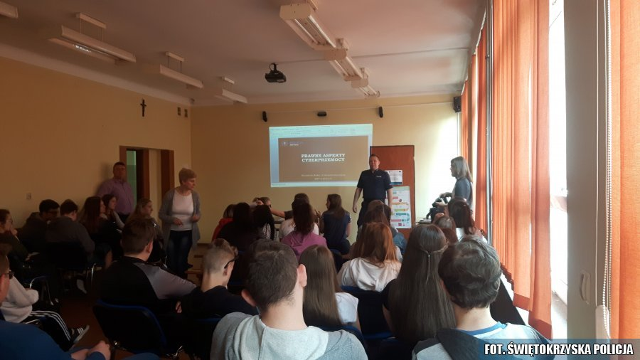
KOMENDA POWIATOWA POLICJI
W SKARŻYSKU KAMIENNEJ
Stop CYBERPRZEMOCY
W 2018 roku policjanci przeprowadzili 61 spotkań w placówkach szkolnych na terenie powiatu skarżyskiego dotyczących bezpieczeństwa w Sieci
zasady bezpiecznego korzystania z Internetu
formy cyberprzemocy
jak się bronić przed agresją w Sieci
odpowiedzialność karna i cywilna sprawców

Slide 14
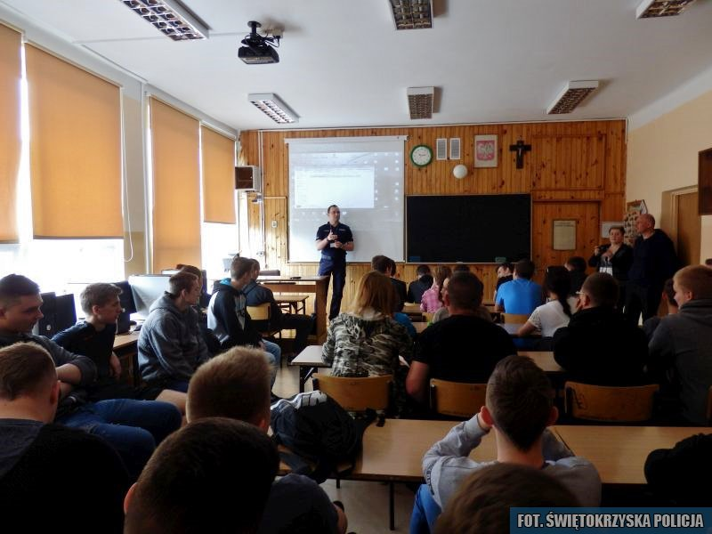
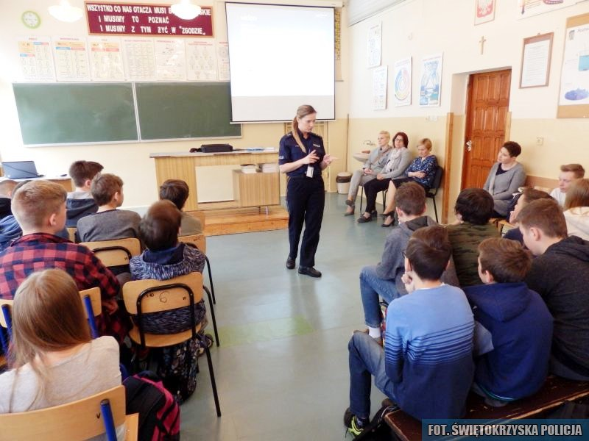
KOMENDA POWIATOWA POLICJI
W SKARŻYSKU KAMIENNEJ
„Handel ludźmi to nie fikcja”
Cykl spotkań z młodzieżą, pedagogami i rodzicami uczniów
proceder handlu ludźmi
metody werbowania
ochrona ofiar
ściganie sprawców

Slide 15
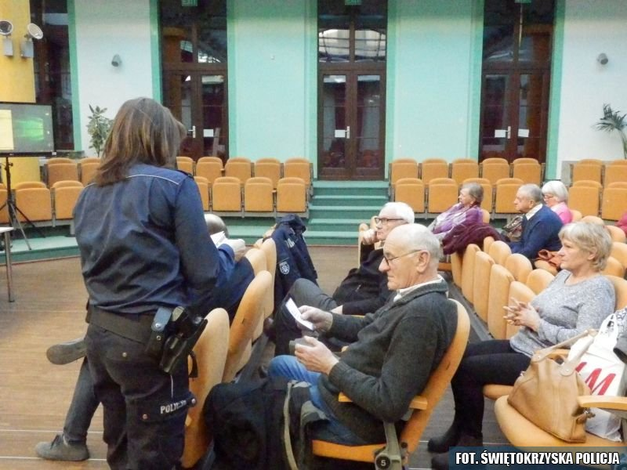
KOMENDA POWIATOWA POLICJI
W SKARŻYSKU KAMIENNEJ
DZIAŁANIA PROFILAKTYCZNE NA RZECZ POPRAWY BEZPIECZEŃSTWA
W POWIECIE SKARŻYSKIM
Spotkania z seniorami
rodzaje przestępstw popełnianych na szkodę osób starszych,
oszustwa na wnuczka, pracownika administracji, policjanta,
zasady postępowania w celu uniknięcia przestępstwa
ulotki profilaktyczne

Slide 16
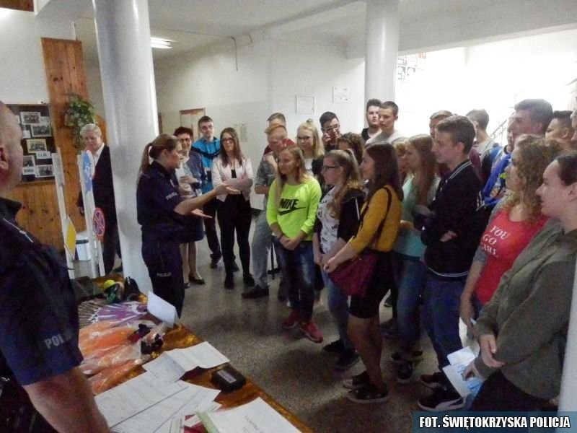
KOMENDA POWIATOWA POLICJI
W SKARŻYSKU KAMIENNEJ
Policjanci na dniach otwartych szkoły
Spotkanie w Zespole Szkół Transportowo-Mechatronicznych:
Służba w Policji
Promocja zawodu Funkcjonariusza Policji
Etapy doboru do służby
Metody zabezpieczania śladów

Slide 17
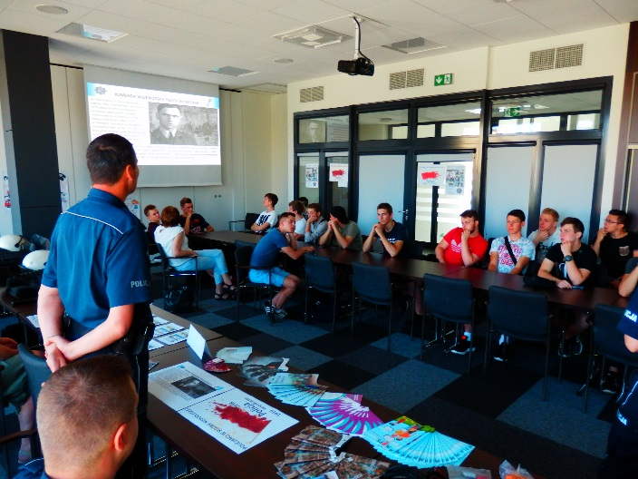
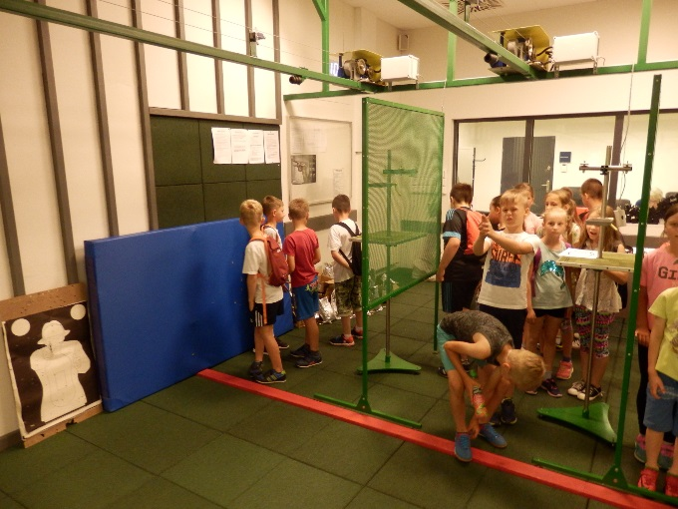
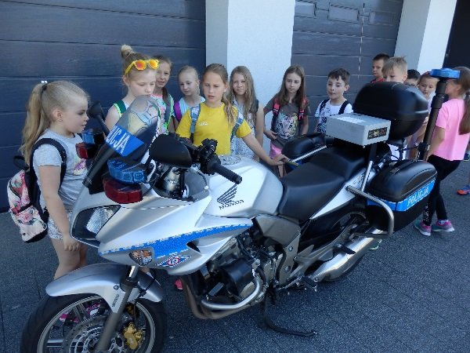
KOMENDA POWIATOWA POLICJI
W SKARŻYSKU KAMIENNEJ
Dni otwarte Komendy
Służba w Policji
Promocja zawodu Funkcjonariusza Policji
Etapy doboru do służby

Slide 18
KOMENDA POWIATOWA POLICJI
W SKARŻYSKU KAMIENNEJ
Priorytet II
Podniesienie skuteczności działań Policji w identyfikacji i zwalczaniu największych współczesnych zagrożeń, w tym cyberprzestępczości

Slide 19
KOMENDA POWIATOWA POLICJI
W SKARŻYSKU KAMIENNEJ
Przestępczość gospodarcza na terenie powiatu skarżyskiego
w latach 2015 - 2018

Slide 20
KOMENDA POWIATOWA POLICJI
W SKARŻYSKU KAMIENNEJ
Największe współczesne zagrożenia przestępczości gospodarczej
Cyberprzestępczość
Obrót paliwami, wyrobami alkoholowymi oraz tytoniowymi
Przeciwko interesom Unii Europejskiej
Przetargi publiczne
Wyłudzenia VAT oraz innych podatków

Slide 21
KOMENDA POWIATOWA POLICJI W SKARŻYSKU KAMIENNEJ
Mienie zabezpieczone, mienie odzyskane

Slide 22
KOMENDA POWIATOWA POLICJI W SKARŻYSKU KAMIENNEJ
Przestępczość narkotykowa na terenie powiatu skarżyskiego

Slide 23
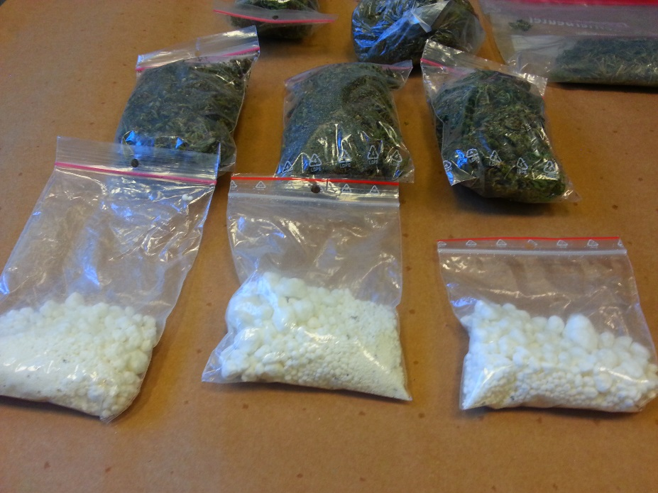
KOMENDA POWIATOWA POLICJI W SKARŻYSKU KAMIENNEJ
Ilość zabezpieczonych środków odurzających i substancji psychotropowych na terenie
powiatu skarżyskiego
Narkotyk | 2017 | 2018
Amfetamina | 2353,4 g | 118,7 g
Marihuana | 8626,4 g | 461,9 g
Ecstasy | 17 szt. | 115 szt.
Mefedron | 752,1 g

Slide 24
KOMENDA POWIATOWA POLICJI
W SKARŻYSKU KAMIENNEJ
Priorytet III
Wzrost skuteczności działań Policji w zwalczaniu przestępczości najbardziej uciążliwej społecznie

Slide 25
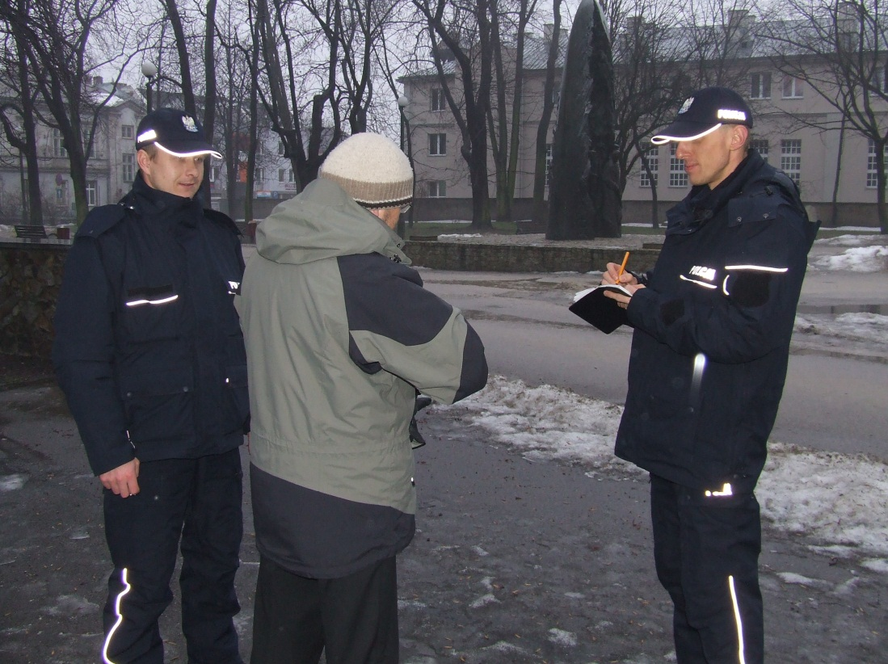
KOMENDA POWIATOWA POLICJI
W SKARŻYSKU KAMIENNEJ
W 2018 roku policjanci zrealizowali 10220 służb zewnętrznych
(średnio 28 funkcjonariuszy w służbie dziennie)
oraz
3285 służb Ruchu Drogowego
(średnio 9 funkcjonariuszy w służbie dziennie)

Slide 26
KOMENDA POWIATOWA POLICJI W SKARŻYSKU KAMIENNEJ
W 2018 roku na terenie powiatu skarżyskiego…
Skierowano do służby 10 220 funkcjonariuszy, w tym 192 w ramach służb ponadnormatywnych
Przeprowadzono 12820 interwencji (średnio 35 interwencji dziennie) ze średnim czasem reakcji 13,10
W tym 1641 interwencji domowych, wdrażając 165 procedur Niebieskiej Karty
Przedstawiono 1660 zarzutów 791 podejrzanym
Ujawniono 2137 wykroczeń

Slide 27
KOMENDA POWIATOWA POLICJI W SKARŻYSKU KAMIENNEJ
Przestępstwa ogółem na terenie powiatu skarżyskiego w latach 2015-2018
Art. 209 KK
2018 – 512
2017 - 42

Slide 28
KOMENDA POWIATOWA POLICJI W SKARŻYSKU KAMIENNEJ
Przestępstwa kryminalne na terenie powiatu skarżyskiego w latach 2015-2018
Art. 209 KK
2018 – 512
2017 - 42

Slide 29
KOMENDA POWIATOWA POLICJI W SKARŻYSKU KAMIENNEJ
Przestępstwa kryminalne na terenie powiatu skarżyskiego –
7 podstawowych kategorii
KRADZIEŻ MIENIA
KRADZIEŻ SAMOCHODU
KRADZIEŻ Z WŁAMANIEM
ROZBÓJ I WYMUSZENIE ROZBÓJNICZE
USZCZERBEK NA ZDROWIU
BÓJKA I POBICIE
USZKODZENIE MIENIA

Slide 30
KOMENDA POWIATOWA POLICJI W SKARŻYSKU KAMIENNEJ
Przestępstwa kryminalne na terenie powiatu skarżyskiego w 7 podstawowych kategoriach – kradzież mienia

Slide 31
KOMENDA POWIATOWA POLICJI W SKARŻYSKU KAMIENNEJ
Przestępstwa kryminalne na terenie powiatu skarżyskiego w 7 podstawowych kategoriach – kradzież z włamaniem

Slide 32
KOMENDA POWIATOWA POLICJI W SKARŻYSKU KAMIENNEJ
Przestępstwa kryminalne na terenie powiatu skarżyskiego w 7 podstawowych kategoriach – uszkodzenie mienia

Slide 33
KOMENDA POWIATOWA POLICJI W SKARŻYSKU KAMIENNEJ
Przestępstwa kryminalne na terenie powiatu skarżyskiego w 7 podstawowych kategoriach – uszczerbek na zdrowiu

Slide 34
KOMENDA POWIATOWA POLICJI W SKARŻYSKU KAMIENNEJ
Przestępstwa kryminalne na terenie powiatu skarżyskiego w 7 podstawowych kategoriach – rozbój i wymuszenia rozbójnicze

Slide 35
KOMENDA POWIATOWA POLICJI W SKARŻYSKU KAMIENNEJ
Przestępstwa kryminalne na terenie powiatu skarżyskiego w 7 podstawowych kategoriach – bójka i pobicia

Slide 36
KOMENDA POWIATOWA POLICJI W SKARŻYSKU KAMIENNEJ
Nieletni sprawcy przestępstw w latach 2015- 2018

Slide 37
KOMENDA POWIATOWA POLICJI
W SKARŻYSKU KAMIENNEJ
Priorytet IV
Działania Policji ukierunkowane na
poprawę bezpieczeństwa w ruchu drogowym

Slide 38
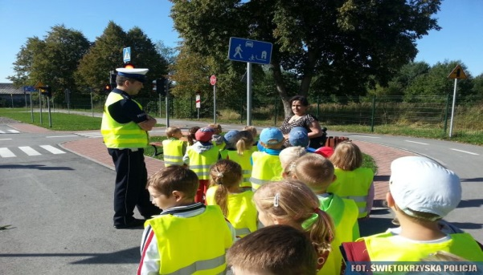
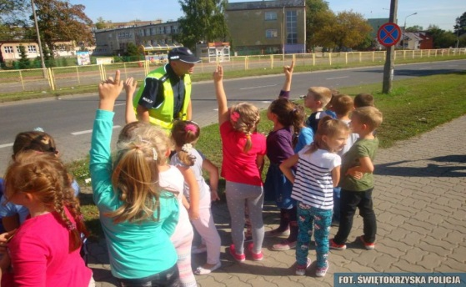
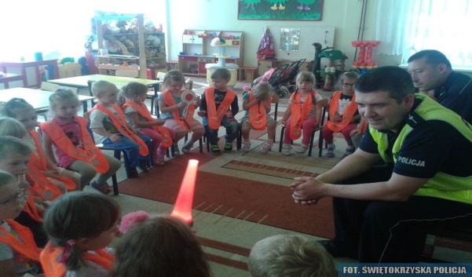
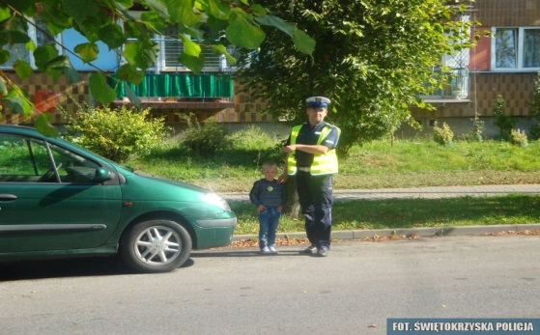
KOMENDA POWIATOWA POLICJI
W SKARŻYSKU KAMIENNEJ
DZIAŁANIA PROFILAKTYCZNE NA RZECZ POPRAWY BEZPIECZEŃSTWA W POWIECIE SKARŻYSKIM
„Bezpieczna droga do szkoły”- cykl spotkań
Główne założenia :
przekazywanie dzieciom elementarnej wiedzy z zakresu ruchu drogowego
nauka bezpiecznych zachowań na drodze
kształtowanie świadomości dzieci już od najmłodszych lat
propagowanie idei noszenia odblasków

Slide 39
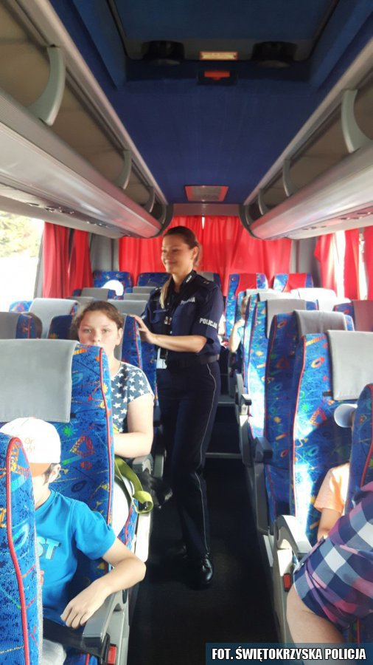
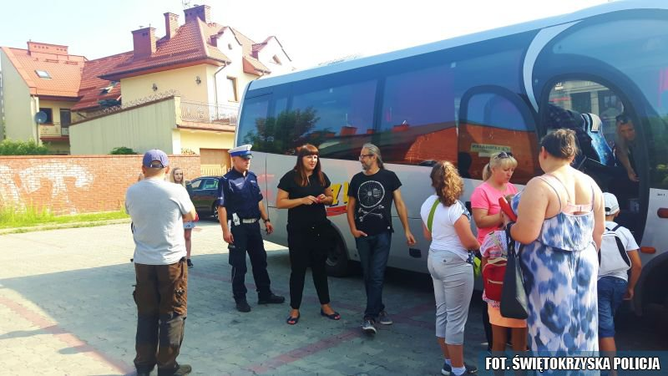
KOMENDA POWIATOWA POLICJI
W SKARŻYSKU KAMIENNEJ
DZIAŁANIA PROFILAKTYCZNE NA RZECZ POPRAWY BEZPIECZEŃSTWA W POWIECIE SKARŻYSKIM
Bezpieczne wakacje – kontrole autokarów wycieczkowych
Stan techniczny pojazdu
Wyposażenie autobusu
Stan trzeźwości kierowcy
Wymagane dokumenty

Slide 40
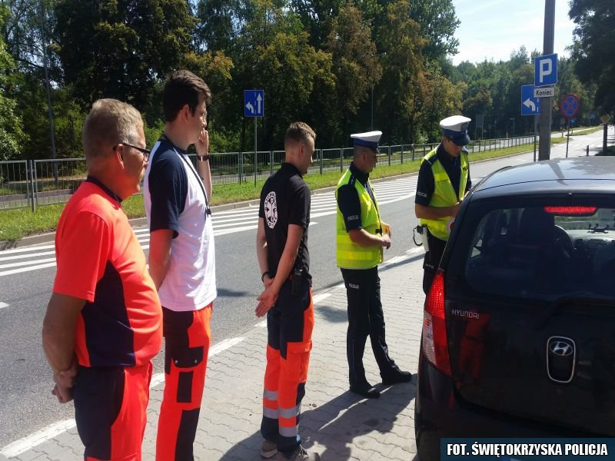
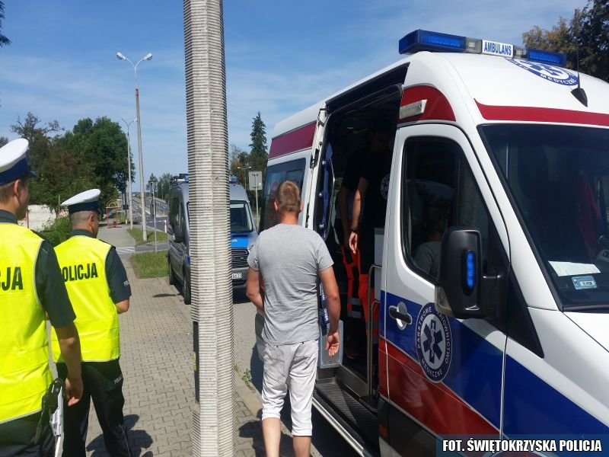
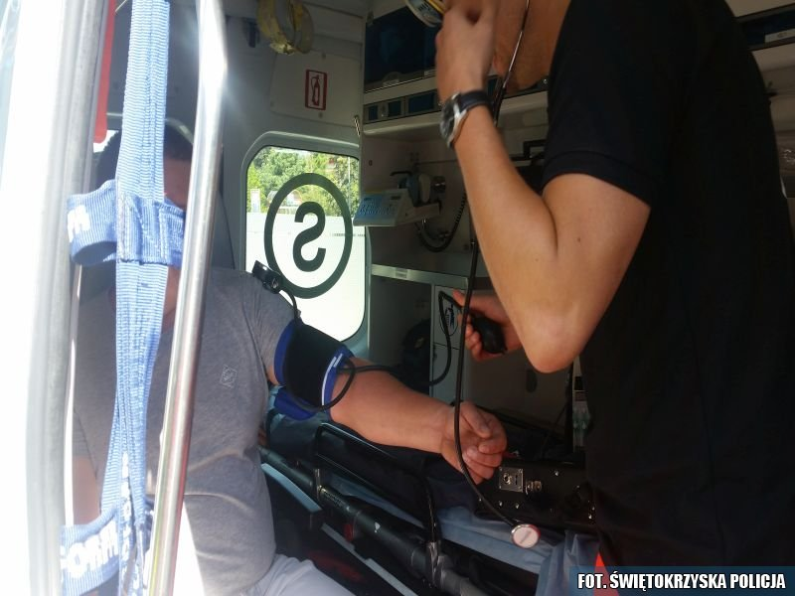
KOMENDA POWIATOWA POLICJI
W SKARŻYSKU KAMIENNEJ
DZIAŁANIA PROFILAKTYCZNE NA RZECZ POPRAWY BEZPIECZEŃSTWA W POWIECIE SKARŻYSKIM
„Zdrowa i bezpieczna podróż” – wspólne działania z medykami
Celem działań była m.in. promocja bezpiecznej jazdy. Policjanci i medycy radzili jak przygotować się do podróży w trudnych warunkach atmosferycznych.

Slide 41
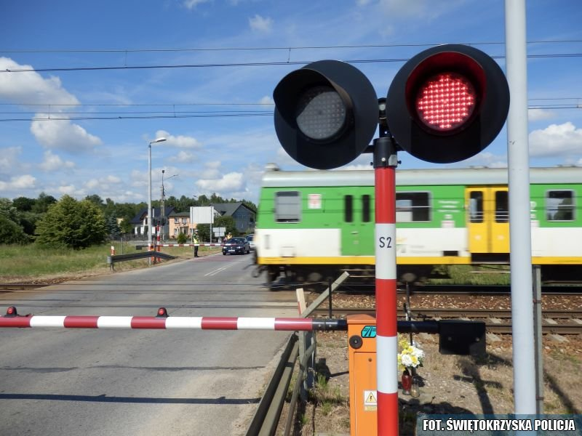
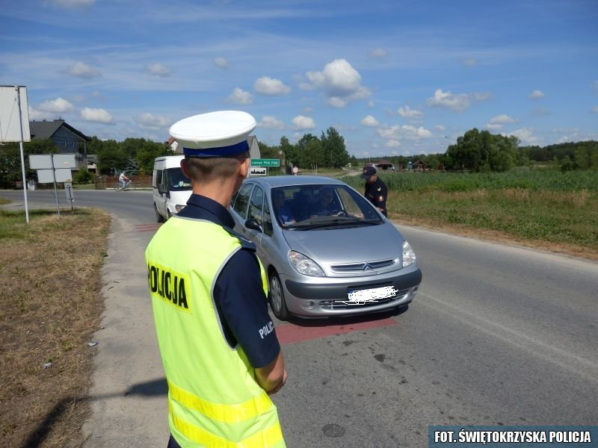
KOMENDA POWIATOWA POLICJI
W SKARŻYSKU KAMIENNEJ
Policja w działaniach „Szlaban na ryzyko”
Działania profilaktyczne w ramach kampanii społecznej Bezpieczny przejazd- „Szlaban na ryzyko” prowadzonej przez PKP Polskie Linie Kolejowe S.A. Zakład Linii Kolejowych w Skarżysku- Kamiennej.
Promowanie właściwych zachowań w rejonie przejazdów kolejowych

Slide 42
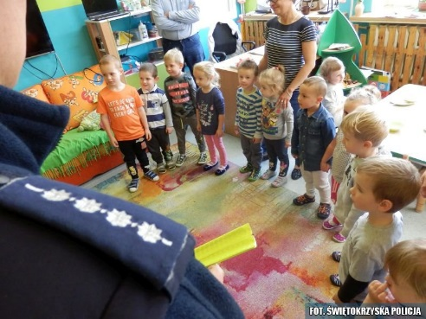
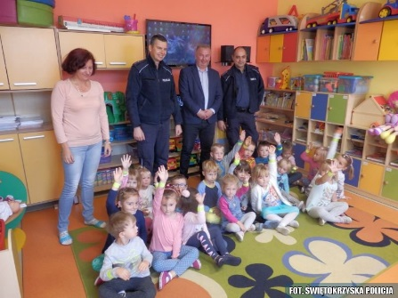
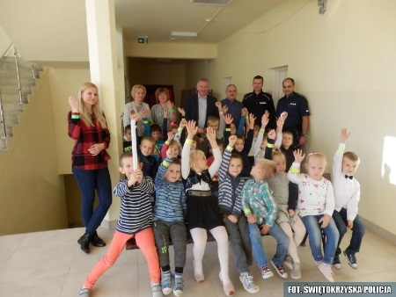
KOMENDA POWIATOWA POLICJI
W SKARŻYSKU KAMIENNEJ
DZIAŁANIA PROFILAKTYCZNE NA RZECZ POPRAWY BEZPIECZEŃSTWA W POWIECIE SKARŻYSKIM
Odblaski dla dzieci z gminy Bliżyn
Jesienią 2018 roku Wójt Gminy Bliżyn wspólnie z policjantami odwiedzili placówki szkolne i przedszkola rozdając dzieciom odblaskowe gadżety.

Slide 43
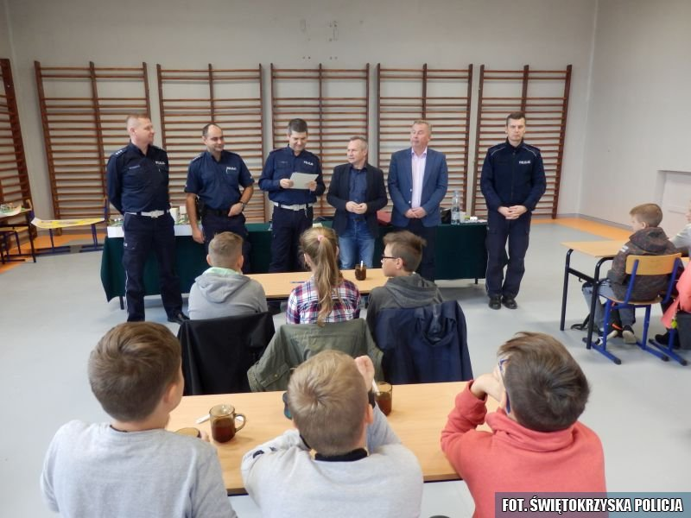
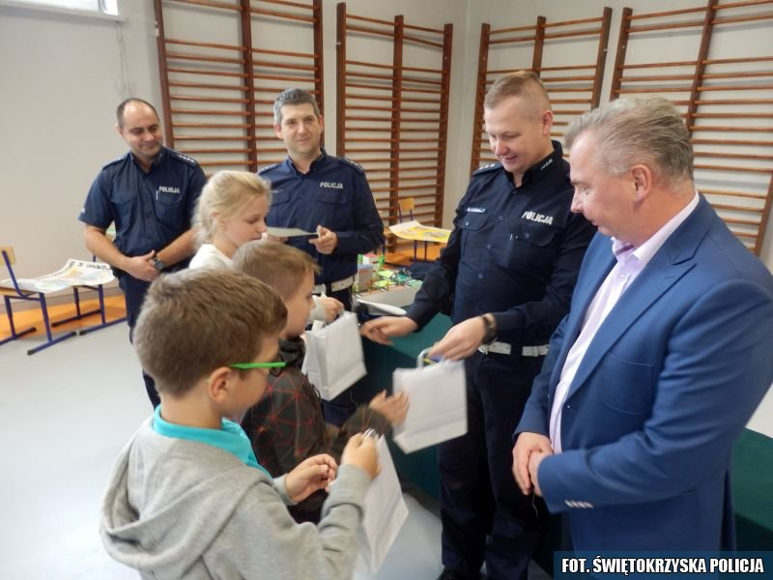
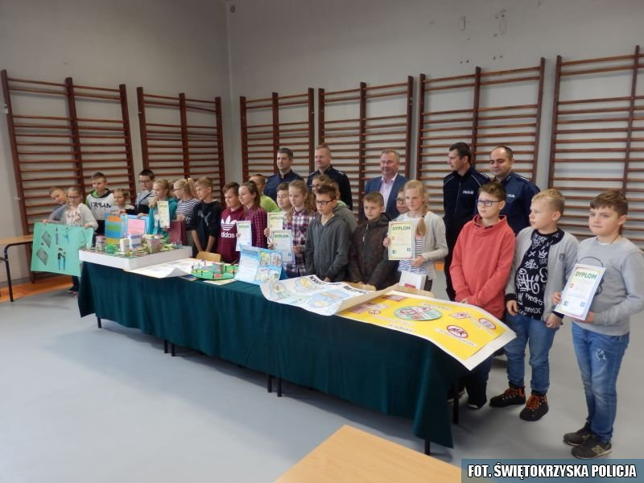
KOMENDA POWIATOWA POLICJI
W SKARŻYSKU KAMIENNEJ
DZIAŁANIA PROFILAKTYCZNE NA RZECZ POPRAWY BEZPIECZEŃSTWA W POWIECIE SKARŻYSKIM
„Bezpieczeństwo na piątkę”

Slide 44
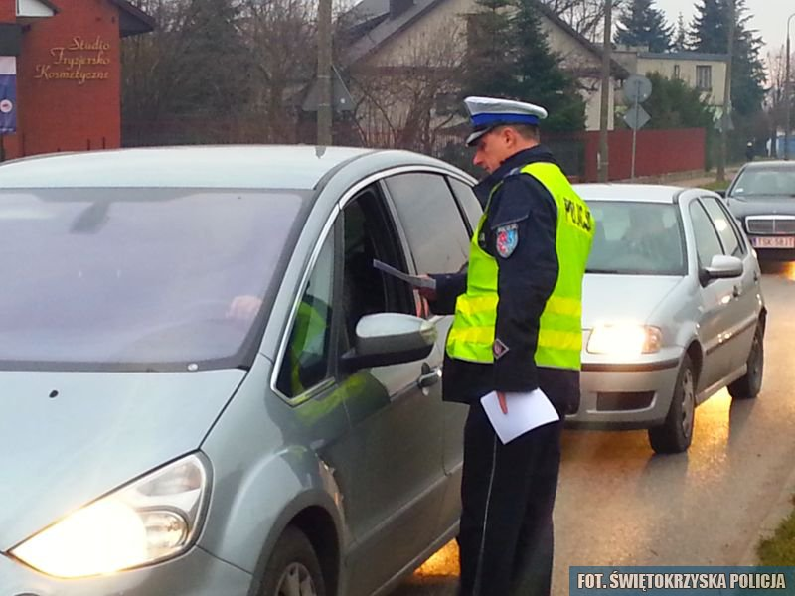
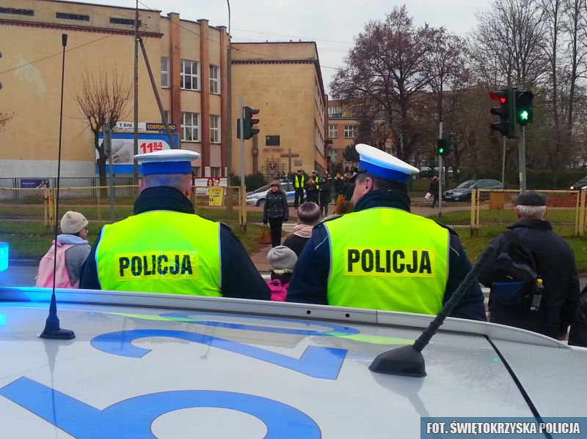
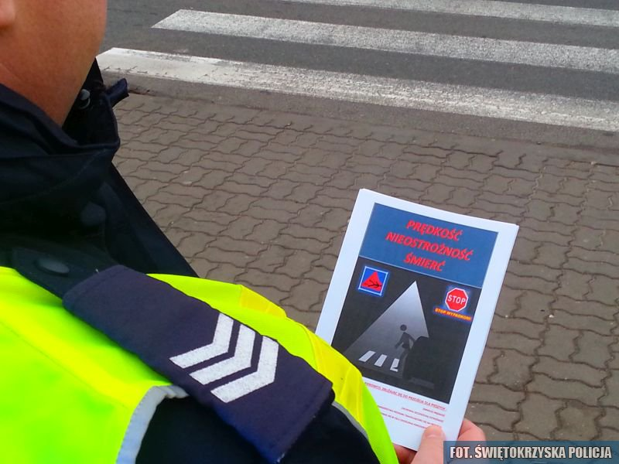
KOMENDA POWIATOWA POLICJI
W SKARŻYSKU KAMIENNEJ
DZIAŁANIA PROFILAKTYCZNE NA RZECZ POPRAWY BEZPIECZEŃSTWA W POWIECIE SKARŻYSKIM
Działania ukierunkowane na poprawę bezpieczeństwa pieszych

Slide 45
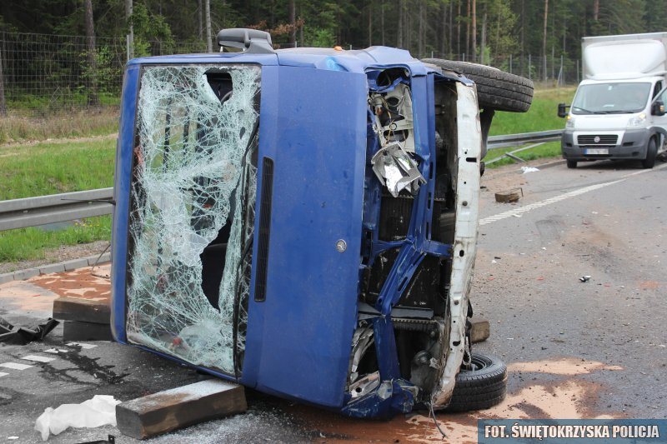
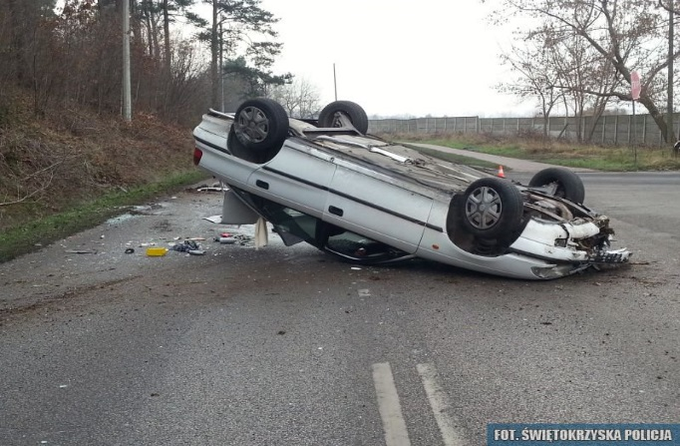
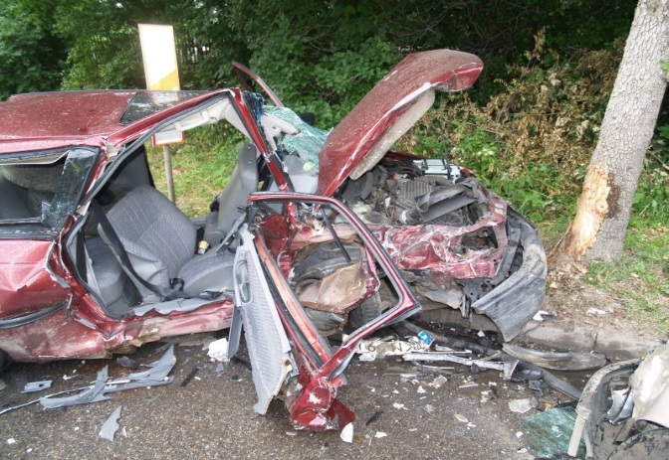
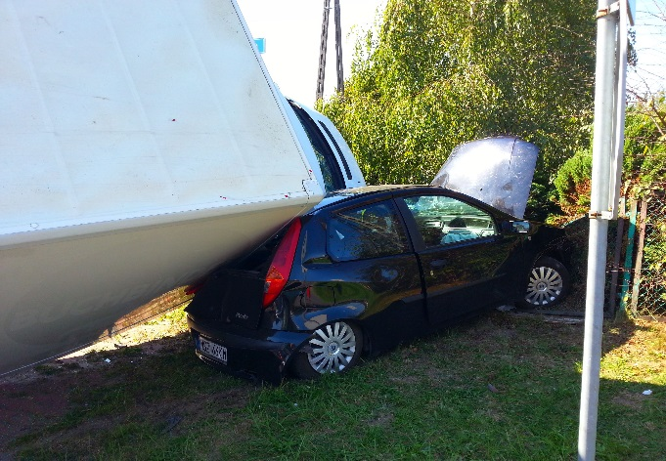
KOMENDA POWIATOWA POLICJI
W SKARŻYSKU KAMIENNEJ
Główne przyczyny wypadków drogowych
Nieudzielenie pierwszeństwa przejazdu
Niedostosowanie prędkości do panujących warunków
Nieudzielenie pierwszeństwa pieszemu
Niezachowanie bezpiecznej odległości między pojazdami
Liczba zarejestrowanych pojazdów
na terenie powiatu skarżyskiego
2014 – 41922
2015 – 45711
2016 – 50292
2017 – 55244

Slide 46
KOMENDA POWIATOWA POLICJI
W SKARŻYSKU KAMIENNEJ
Wypadki – Ranni – Zabici
w latach 2017-2018

Slide 47
KOMENDA POWIATOWA POLICJI
W SKARŻYSKU KAMIENNEJ
Liczba pieszych rannych i zabitych
w powiecie skarżyskim w latach 2015-2018

Slide 48
KOMENDA POWIATOWA POLICJI W SKARŻYSKU KAMIENNEJ
Efekty pracy funkcjonariuszy Ruchu Drogowego w 2018 roku
Do służby skierowano średnio 9 funkcjonariuszy dziennie
Przeprowadzili 36474 badań stanu trzeźwości
Zatrzymali 241 nietrzeźwych kierujących
Zatrzymali 69 praw jazdy w związku z przekroczeniem prędkości o 50 km/h
Zatrzymali 25 praw jazdy w związku z naruszeniem art. 86§3 kw
Wystąpili 41 razy z wnioskiem o poprawę bezpieczeństwa
Ujawnili 4899 wykroczeń w związku z przekroczeniem prędkości

Slide 49
KOMENDA POWIATOWA POLICJI
W SKARŻYSKU KAMIENNEJ
Priorytet V
Optymalizacja działań Policji na rzecz zapewnienia bezpieczeństwa imprez masowych

Slide 50
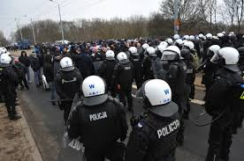
KOMENDA POWIATOWA POLICJI
W SKARŻYSKU KAMIENNEJ
Realizacja zadań związanych z zabezpieczaniem imprez masowych
Policjanci KPP w Skarżysku- Kamiennej poza zabezpieczeniem imprez na terenie powiatu wykorzystywani są również w ramach zabezpieczeń imprez masowych (meczów piłkarskich, przejazdów kibiców) w ramach II Kompanii III Plutonu Nieetatowych Pododdziałów Prewencji Policji KWP w Kielcach. Pluton NPP Skarżysko- Kamienna liczy 17 policjantów.
W roku 2018 przeprowadzonych zostało 17 koncentracji NPP z czego 13 dotyczyło zabezpieczeń i 4 szkoleń.

Slide 51
KOMENDA POWIATOWA POLICJI
W SKARŻYSKU KAMIENNEJ
Priorytet VI
Podniesienie jakości i efektywności pracy Policji poprzez sukcesywne podwyższanie kompetencji zawodowych funkcjonariuszy i pracowników Policji

Slide 52
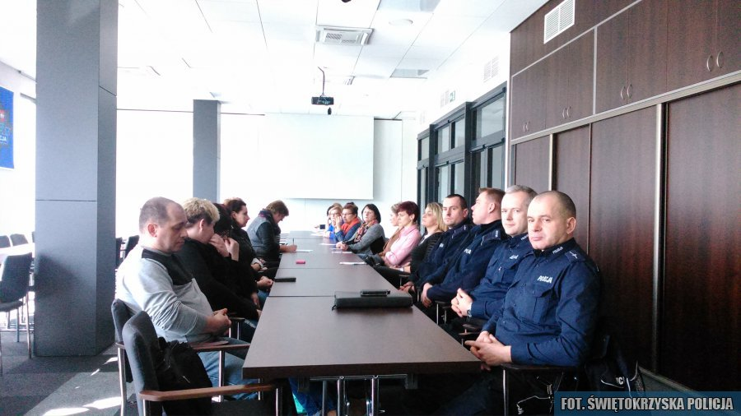
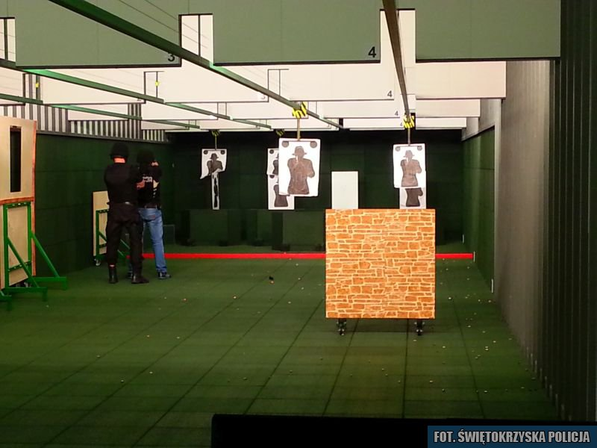
KOMENDA POWIATOWA POLICJI
W SKARŻYSKU KAMIENNEJ
Szkolenia lokalne
W 2018 roku w tut. jednostce przeprowadzono 48 szkoleń dla funkcjonariuszy w ramach lokalnego doskonalenia zawodowego oraz 4 szkolenia dla pracowników korpusu służby cywilnej

Slide 53
KOMENDA POWIATOWA POLICJI
W SKARŻYSKU KAMIENNEJ
Szkolenia centralne w szkołach policyjnych i ośrodkach szkoleniowych
Funkcjonariusze wzięli udział łącznie w 17 kursach specjalistycznych i szkoleniach
Wydział Kryminalny – 2
Wydział Ruchu Drogowego – 8
Wydział Prewencji – 6
Wydział d/w z Przestępczością Gospodarcza – 1

Slide 54
KOMENDA POWIATOWA POLICJI
W SKARŻYSKU KAMIENNEJ
Priorytet VII
Doskonalenie jakości zadań realizowanych przez policjantów i pracowników Policji poprzez zapewnienie optymalnych warunków pełnienia służby/pracy

Slide 55
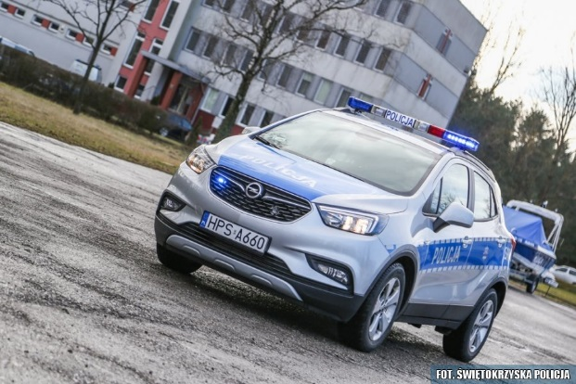
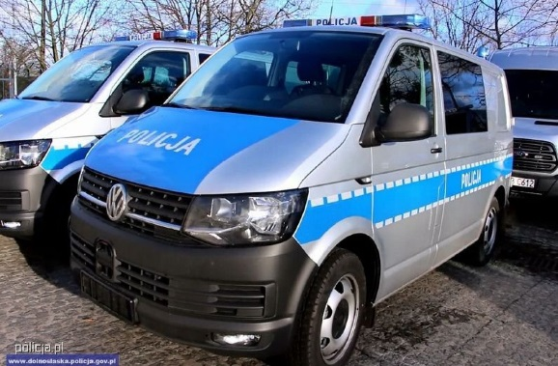
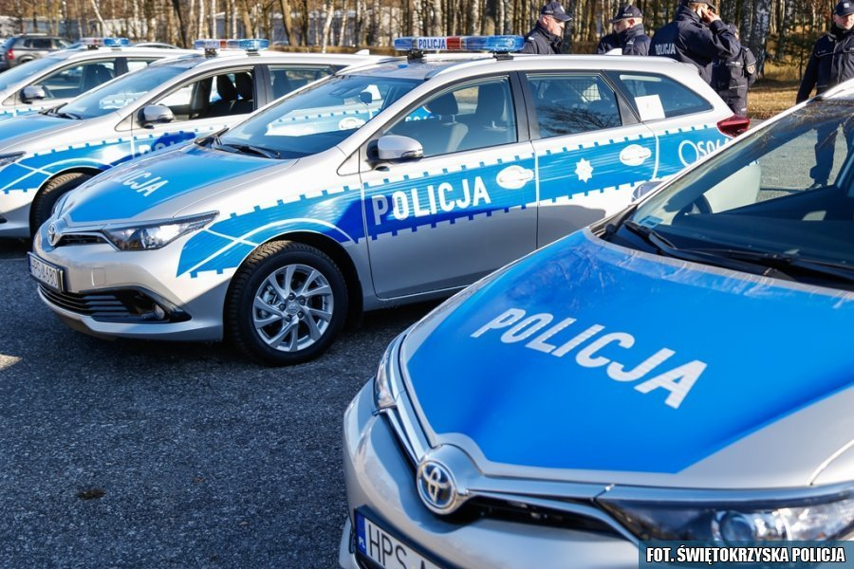
KOMENDA POWIATOWA POLICJI
W SKARŻYSKU KAMIENNEJ
Gospodarka Transportowa w 2018 roku
W Komendzie Powiatowej Policji
w Skarżysku - Kamiennej jest obecnie eksploatowanych 39 pojazdów służbowych,
w tym 2 motocykle
W 2018 roku skarżyska jednostka została doposażona
W 6 nowych radiowozów
BMW 330 iXDRIVE z videorejestratorem
KIA CEED
Toyota Auris
Volkswagen Transporter T6
Hundai i20
Opel Mokka

Slide 56
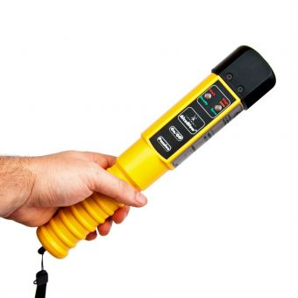
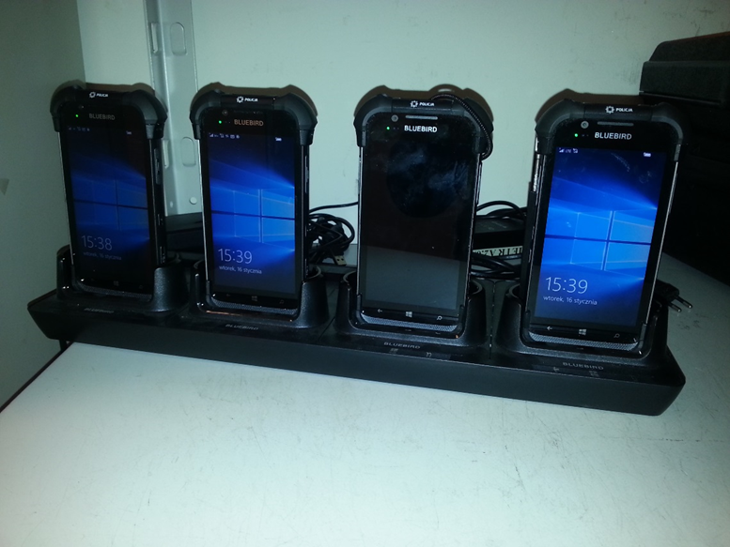
KOMENDA POWIATOWA POLICJI
W SKARŻYSKU KAMIENNEJ
W 2018 roku skarżyska jednostka została doposażona
3 nowe urządzenia ALCOBLOW
4 nowe terminale mobilne
25 notebooków
1 komputer + monitor
2 drukarki atramentowe
4 urządzenia wielofunkcyjne

Slide 57
KOMENDA POWIATOWA POLICJI
W SKARŻYSKU KAMIENNEJ
Wsparcie Samorządów w 2018 roku
Urząd Miasta Skarżysko- Kamienna
100.000 zł.– dofinansowanie zakupu 3 pojazdów
30.000 zł. – służby ponadnormatywne
Urząd Gminy Bliżyn
2.500 zł. – służby ponadnormatywne
Urząd Gminy Skarżysko Kościelne
3.520 zł. – służby ponadnormatywne
136.200 zł

Slide 58
KOMENDA POWIATOWA POLICJI
W SKARŻYSKU KAMIENNEJ
Priorytety Komendanta Głównego Policji na 2019 rok
Zapewnienie wysokiego poziomu bezpieczeństwa i porządku publicznego
Zwiększenie efektywności działań Policji na rzecz wzmocnienia współpracy ze społeczeństwem
Podniesienie skuteczności działań w identyfikacji i zwalczaniu największych współczesnych zagrożeń, w tym cyberprzestępczości
Wzrost skuteczności działań Policji w zwalczaniu przestępczości najbardziej uciążliwej społecznie
Działania Policji ukierunkowane na poprawę bezpieczeństwa w ruchu drogowym
Optymalizacja działań Policji na rzecz zapewnienia imprez masowych
Podniesienie jakości i efektywności pracy Policji poprzez sukcesywne podwyższanie kompetencji zawodowych funkcjonariuszy i pracowników Policji
Doskonalenie jakości zadań realizowanych przez policjantów i pracowników Policji poprzez zapewnienie optymalnych warunków pełnienia służby/pracy

